Slide 1


Monitavoitearviointi valuma-aluesuunnittelussa: Käytännön esimerkkejä
”Tiedolla ja taidolla kohti ilmastoviisasta ja kestävää maankäyttöä (HiiliVie)” -hankkeen opetusmateriaalia
Jyri Mustajoki ja Mika Marttunen
Suomen ympäristökeskus (Syke)
26.9.2024
Tämä teos on lisensoitu Creative Commons Nimeä 4.0 Kansainvälinen -käyttöluvalla. Tarkastele käyttölupaa osoitteessa http://creativecommons.org/licenses/by/4.0/

Slide 2
Esityksen sisältö
Monitavoitearviointi ja arvoperustainen ajattelu
Perusteet
Prosessin kuvaus
SysteemiHiili-hanke ja kokonaiskestävyys
Tavoitteena kokonaisvaltaisia ratkaisuja
HiiliVie-hanke toimi jatkona SysteemiHiili-hankkeelle
Tapaustarkastelut
Kuusi monitavoitearvioinnin soveltamista esittelevää tapaustarkastelua
Kuvaavat erilaisia tapoja soveltaa monitavoitearviointia
Yhteenveto ja päätelmiä
Notes:
Päähuomio on monitavoitearvioinnissa

Slide 3
MITÄ ON MONI-TAVOITE-ARVIOINTI? Kaksi menetelmää Multi-Criteria Decision Analysis (MCDA) Value-Focused Thinking (VFT)
Monitavoitearviointi (MCDA)
Järjestelmällinen menetelmä vaihtoehtoisten toimenpiteiden/toimintatapojen arviointiin tilanteissa, joissa sidosryhmillä on monia erilaisia tavoitteita
“Erittele, yhdistä ja ymmärrä” -lähestymistapa
Pohjautuu siihen, mitä pidetään tärkeänä (values) ja minkälaisia vaikutuksia toimenpiteillä on (facts)
Yleiskäyttöinen ja joustava lähestymistapa
Oppimisprosessi keskeinen päämäärä
Taustalla arvokeskeinen ajattelu (VFT)
Arvot ja tavoitteet ovat kaiken inhimillisen toiminnan perusta
Eri osapuolten tavoitteiden järjestelmällinen selvittäminen keskeistä
Notes:
Muodollistaa arkijärjen käyttöä ongelmissa, jotka ovat liian mutkikkaita ratkaistavaksi ilman päätöstukea
Kyse on käytännönläheisestä menetelmästä, ei abstraktista teoretisoinnista

Slide 4
ARVO-PERUSTAINEN AJATTELU = TAVOITE-KESKEINEN SUUNNITTELU
Yleinen ongelma suunnittelussa on ajattelun keinokeskeisyys
Ankkuroituminen ensiksi mieleen tuleviin toimenpiteisiin
”Oman vaihtoehdon” puolustaminen
→ Parhaita vaihtoehtoja ei löydetä
Tavoitekeskeisessä suunnittelussa keinoja etsitään eri osapuolten tavoitteiden avulla
Ratkaisut syntyvät ajattelemalla, miten tavoitteet saavutetaan
Pyrkimyksenä yhteisymmärrys suunnittelussa huomioonotettavista tavoitteista
Tavoitteiden tärkeydestä voidaan ja saa olla eri mieltä
Edellytykset hyvien ratkaisujen löytymiselle paranevat
Yhteinen ongelma, johon etsitään yhdessä ratkaisua
Suunnitteluilmapiirin paraneminen, eri sidosryhmät mukaan!
Notes:
Muodollistaa arkijärjen käyttöä ongelmissa, jotka ovat liian mutkikkaita ratkaistavaksi ilman päätöstukea
Kyse on käytännönläheisestä menetelmästä, ei abstraktista teoretisoinnista

Slide 5
Monitavoitearviointi yhdistää tutkimustietoa ja sidosryhmien arvoja
Kenttätutkimukset
Asiantuntija-arviot
Tyypillisesti suunnittelussa korostetaan tiedon merkitystä
Vaikutustiedon tulkinta ja vaikutusten merkittävyys riippuu kuitenkin tarkastelijan arvoista
Monitavoitearviointi on järjestelmällinen lähestymistapa
Tavoitteiden tunnistamiseen
Vaihtoehtojen luomiseen
Vaihtoehtojen monitavoitteiseen vertailuun eri näkökulmista
Tavoitteena tukea laadukasta päätöksentekoa ja oppimista tekemällä prosessista
Rationaalista ja perusteltua
Läpinäkyvää ja tehokasta
Mallit
Tiedot
Kyselyt
Haastattelut
+
Intressit
Arvot
Ideologiat
Maailman-katsomus
Mieltymykset
Vaihtoehtojen
mieluisuus

Slide 6
Avautuva ja suppeneva vaihe
Avautuva vaihe
Suppeneva vaihe
Ongelman tunnistaminen
Sidosryhmien ja heidän tavoitteiden tunnistaminen
Ratkaisuehdotuk-sien ideointi
Olennaisuuksien erottaminen epäolennaisesta
Kokonaisuuden hahmottaminen
Syvällinen ymmärrys ongelmasta
Vaihtoehtojen luominen
Tiedon kerääminen
Arvopohjaiseen ajatteluun perustuva ongelman jäsentely
Monitavoitearviointiin perustuva kokonaisuuden analysointi

Slide 7
Tyypillinen arviointiprosessi – Ongelman jäsentely
Tunnistetaan ratkaistava ongelma
Rajaus määrittää koko jatkotyötä
Tunnistetaan olennaiset sidosryhmät
Miten ja missä vaiheissa sidosryhmiä osallistetaan prosessiin?
Tunnistetaan sidosryhmien tavoitteet
Mitkä asiat ovat tärkeitä sidosryhmille?
Tunnistaminen “miksi”-kysymyksillä: ”Miksi jokin asia on tärkeää”?
Tunnistetaan, millä vaihtoehtoisilla toimilla tavoitteet voidaan saavuttaa
Arvioitavana usein monia vaihtoehtoja
Tunnistaminen “miten”-kysymyksillä: ”Miten jokin tärkeäksi koettu asia voidaan saavuttaa”?
Ongelman jäsentely
Ongelman tunnistus
Sidosryhmät
Tavoitteet
Vaihtoehdot
Arviointi
Vaikutusten arviointi
Sidosryhmien mieltymykset
MCDA-mallin soveltaminen
Suositukset
Tulosten analysointi
Epävarmuuksien tarkastelu
Vaihtoehtojen kehittäminen
Politiikkasuositukset

Slide 8
Tavoitehierarkian (arvopuun) muodostaminen
Ongelman jäsentelyn tuloksena on tyypillisesti tavoitehierarkia, jossa
Sidosryhmille tärkeä tavoitteet on jäsennelty tavoitteisiin, jotka voi olla jaettu yksityiskohtaisempiin alatavoitteisiin
Alimmalla tasolla on mittarit, joiden avulla tavoitteiden saavuttamista arvioidaan eri vaihtoehdoissa
Hierarkia Luo perustan koko arvioinnille
”Hyvin jäsennetty ongelma on puoliksi ratkaistu”
Tavoitteena kokonaisvaltainen eri näkökulmat esiin tuova tarkastelu
Mukaan kaikki eri osapuolille tärkeät tavoitteet
Toisaalta ymmärrettävyyden ja käytettävyyden kannalta ei ole hyvä mennä liian detaljitasolle
Esimerkkinä ekosysteemipalveluihin perustuva turvetuotantostrategioiden vertailu
Päämäärä
Tavoitteet
Alatavoitteet
Mittarit
Vaihtoehdot
Turve-energia(TWh)
VE 1: Suojelu+
Tuotanto- palvelut
Turpeentuotanto
Kasvuturve (m³
Paras turpeen-tuotanto-strategia
Marjat
Asiantuntija-arvio
Ilmastonmuutos
Hiilivaraston muutos
VE 2: Suojelu
Säätely- ja ylläpitopalvelut
Vettä puhdistava ala
Vesien tila
Kuormitus
VE 3: Soidensuo-jeluohjelma
Kalasto
Monimuotoisuus
Asiantuntija-arvio
Virkistyskäyttö
Asiantuntija-arvio
VE 4: Nykymeno jatkuu
Kulttuuri-palvelut
Maisema
Asiantuntija-arvio
VE 5: Tehostettu turpeentuotanto
Opetus
Asiantuntija-arvio

Slide 9
Tyypillinen arviointiprosessi – Arviointi
Arvioidaan vaihtoehtojen vaikutukset eri tavoitteiden suhteen
Usein ns. objektiivista mittaus- tai asiantuntijatietoa
Voi olla sidosryhmien paikallistietoakin
Selvitetään, kuinka tärkeää eri tavoitteiden saavuttaminen on eri sidosryhmille
Tavoitteiden tärkeyden painotukseen erilaisia menetelmiä
Menetelmien perusperiaate: “Kuinka paljon olisit valmis luopumaan jonkin tavoitteen suhteen täyttääksesi toisen tavoitteen?”
Sovelletaan MCDA-mallia
Vaihtoehtojen hyvyysarvojen laskenta painotusten ja vaikutusarvioiden perusteella
Ongelman jäsentely
Ongelman tunnistus
Sidosryhmät
Tavoitteet
Vaihtoehdot
Arviointi
Vaikutusten arviointi
Sidosryhmien mieltymykset
MCDA-mallin soveltaminen
Suositukset
Tulosten analysointi
Epävarmuuksien tarkastelu
Vaihtoehtojen kehittäminen
Politiikkasuositukset

Slide 10
Arviointi ja painotus
Esimerkkinä ekosysteemipalveluihin perustuva turvetuotanto-strategioiden vertailu
Vaihe 1: Arvioidaan vaihtoehtojen vaikutukset kutakin tavoitetta mittaavan mittarin suhteen
Vaihtoehtojen mittausarvot kunkin eri tavoitteen suhteen
Skaalataan tyypillisesti välille 0–1
Paras vaihtoehto 1 ja huonoin 0
Interpoloinnilla muiden arvot (usein lineaarisuusoletus)
Painotuksessa otettava huomioon vaihtoehtojen vaikutusten vaihteluväli kussakin tavoitteessa
Mitä merkittävämpi on vaikutusero ääripäiden välillä, sitä enemmän kyseiselle tavoitteelle on annettava painoa
Kokonaisarvot kuvaavat vaihtoehtojen mieluisuutta annettujen painojen valossa
Ei yhtä “oikeaa” tulosta, vaan tulokset vaihtelevat sen mukaan, miten sidos-ryhmien edustajat painottavat tavoitteita
 | VE 1 | VE 2 | VE 3 | VE4 | VE 5
Turpeentuotanto | 0.00 | 0.38 | 0.69 | 0.69 | 1.00
Marjat | 1.00 | 1.00 | 0.50 | 0.50 | 0.00
Ilmastonmuutos | 1.00 | 0.60 | 0.30 | 0.30 | 0.00
Vesien tila | 1.00 | 0.86 | 0.32 | 0.31 | 0.00
Monimuotoisuus | 1.00 | 1.00 | 0.67 | 0.33 | 0.00
Virkistyskäyttö | 1.00 | 1.00 | 0.50 | 0.50 | 0.00
Maisema | 1.00 | 1.00 | 0.50 | 0.50 | 0.00
Opetus | 1.00 | 1.00 | 0.33 | 0.33 | 0.00
Vaihe 2: Painotetaan tavoitteita niiden tärkeyden mukaan
Vaihe 3: Lopputuloksena saadaan vaihtoehtojen hyvyyttä kuvaavat kokonaisarvot

Slide 11
Tyypillinen arviointiprosessi – Suositukset
Analysoidaan tulokset
Mitkä ovat parhaita vaihtoehtoja eri sidosryhmille?
Onko jokin vaihtoehdoista hyvä kaikille sidosryhmille?
Tarkastellaan epävarmuuksia
Herkkyysanalyysi: Miten tulokset muuttuvat, jos mallin arvoja muutetaan
Jatkokehitetään vaihtoehtoja
“Miten vaihtoehtoja voisi kehittää, että ne täyttäisivät eri sidosryhmien tarpeet?”
Tehdään päätös/politiikkasuosituksia
Tulosten perusteella suosituksia miten edetä
Voivat olla ehdollisia: “Jos valitaan tämä vaihtoehto, niin siitä seuraa tätä”
Ongelman jäsentely
Ongelman tunnistus
Sidosryhmät
Tavoitteet
Vaihtoehdot
Arviointi
Vaikutusten arviointi
Sidosryhmien mieltymykset
MCDA-mallin soveltaminen
Suositukset
Tulosten analysointi
Epävarmuuksien tarkastelu
Vaihtoehtojen kehittäminen
Päätös/politiikkasuositukset

Slide 12
Tulosten analysointi
Esimerkkinä ekosysteemipalveluihin perustuva turvetuotantostrategioiden vertailu
Kokonaisarvojen jako tavoitteiden mukaisiin sektoreihin kertoo, mitä kautta vaihtoehdon hyvyys muodostuu
Auttaa ymmärtämään vaihtoehtojen hyviä ja huonoja puolia
Eri sidosryhmien painoilla tehtävät vertailut auttavat ymmärtämään sidosryhmien välisiä ristiriitoja
Kuvaavat, miksi sama vaihtoehto voi olla hyvä jollekin sidosryhmälle, mutta huono jollekin toiselle vaihtoehdot ovat
Vaihtoehtoja jatkokehittämällä voidaan yrittää löytää win–win -ratkaisuja
Pohjaksi esim. vaihtoehto, joka on kohtuullisen hyvä kaikille sidosryhmille

Slide 13
Miksi monitavoitearviointia?
MONIMUTKAISUUS – Ongelma on niin monitahoinen, että parasta vaihtoehtoa on vaikea päätellä intuitiivisesti
MONITAVOITTEISUUS – Eri osapuolilla on erilaisia ja osin vastakkaisia tavoitteita, joita pyritään yhteensovittamaan
YHTEISMITATTOMUUS – Kaikkia vaikutuksia ei voida muuntaa esim. rahallisiksi hyödyiksi
YHTEISKEHITTÄMINEN – Eri osapuolten osallistaminen sekä näkemysten ja arvostusten selvittäminen ja näkyväksi tekeminen, ”ei ole olemassa yhtä totuutta”
PÄÄTÖKSENTEON PARANTAMINEN – Päätös on parempi ja hyväksyttävämpi, kun se on syntynyt laadukkaan ja avoimen prosessin tuloksena, joka mahdollistaa eri osapuolten oppimisen
Notes:
Miksi monitavoitearviointia on sovellettu. Päätöksentekoa edeltävän valmisteluprosessi parantaminen ja päätöksenteon pohjana olevan aineiston parantaminen

Slide 14

SysteemiHiili-hanke
”Kestävää maankäyttöä ja ilmastoviisautta systeemisillä tarkasteluilla ja hiilivirtoja mallintamalla”
Hankkeen tavoitteena oli
parantaa ymmärrystä maankäytön muutosten vesistö- ja ilmastovaikutuksista sekä
edistää ilmastoystävällisten ja monihyötyisten ratkaisujen käyttöönottoa
Hankkeen toteutus (2021–2023)
Partnerit: Suomen ympäristökeskus, Itä-Suomen yliopisto, Luonnonvarakeskus, Savonia ammattikorkeakoulu, Iin Mircopolis Oy
Osana MMM:n ”Nappaa hiilestä kiinni” -ohjelmakokonaisuutta
http://hdl.handle.net/10138/567748
https://www.syke.fi/hankkeet/systeemihiili
HiiliVie-hanke jatkoa SysteemiHiili-hankkeelle

Slide 15
Keskiössä kokonaiskestävyys
”Kokonaiskestävyys on tavallaan ideaali, jota kohti kannattaa pyrkiä, vaikka sitä ei koskaan saavutettaisi”
Kangas ja Halme (2021), https://www.luke.fi/fi/blogit/onko-kokonaiskestava-metsien-kaytto-haihattelua
SysteemiHiili-hankkeen tavoitteena oli saavuttaa kokonaisvaltaisia ja -kestäviä ratkaisuja ottaen huomioon
Suunnittelun eri tasot
Maa- ja metsätalous sekä turvetuotantoalueet
Valuma-aluenäkökulma
Kokonaiskestävyys
Systeemiset menetelmät avainasemassa ratkaisuja etsittäessä

Slide 16
Kokonaiskestävyydestä
Kokonaiskestävyyden näkökulmasta parhaan vaihtoehdon määrittäminen on monimutkaista ja haastavaa, ja liittyy useisiin keskinäisesti vaikuttaviin tekijöihin
Useat vaikutusulottuvuudet
Kestävyys kattaa erilaisia ulottuvuuksia, ml. ympäristö-, sosiaaliset ja taloudelliset näkökohdat
Eri vaikutusulottuvuuksien välillä tehtävien kompromissien priorisointi ja tasapainotus on haastavaa
Kohdesidonnaisuus
Paras kestävä vaihtoehto voi vaihdella tietyn tilanteen perusteella, kuten maantieteellisestä sijainnista, käytettävissä olevista resursseista ja teknologiasta
Mikä voi olla kestävää yhdellä alueella, ei välttämättä ole toteutettavissa toisella
Ajallinen ulottuvuus
Tarkastellaanko koko elinkaaren vaikutuksia ja millä aikajänteellä?
Erilaisilla rajauksilla voidaan saada erilainen lopputulos
Pitkäaikaisten vaikutusten ennustaminen ja mittaaminen voi olla haasteellista ja epävarmaa
Sidosryhmien arvostuserot ja subjektiivisuus
Eri sidosryhmillä ja ihmisillä on erilaisia prioriteetteja ja näkökulmia kestävyyteen

Slide 17
Onko vaihtoehtoehto kestävä?
TALOUS
YHTEISKUNTA
TALOUS
LUONTO
YHTEISKUNTA
Kestävä taso
LUONTO
Vaihtoehto A
Vaihtoehto B
Vaihtoehto A on kestävä (Strong sustainability)
Vaihtoehto B voi olla kestävä, jos hyväksytään trade-offit (Weak sustainability)
Monitavoitearvioinnin menetelmillä voidaan tarkastella molempia tilanteita, sillä ne sallivat myös ”trade-offit” (eli vaihtokaupat)

Slide 18
Tapaustarkastelut
Arvoperustainen ajattelu – Komppasuon turvetuotantoalueen jatkokäyttövaihtoehtojen arviointi (Kalvo 19)
Jäsennelty arviointiprosessi – Miehonsuo-Turvesuon jatkokäyttövaihtoehtojen monihyötyinen tarkastelu (Kalvo 24)
Maa- ja metsätalous-toimenpiteiden kokonaisvaltainen arviointi –Tilakorttien ja monitavoitearvioinnin soveltaminen (Kalvo 33)
Prioriteettivaluma-alueiden tunnistaminen – Kiurujoen valuma-alueen indeksipohjainen hotspot-tarkastelu (Kalvo 39)
Turve-Arvi – Työkalu entisten turvetuotantoalueiden jatkokäyttövaihtoehtojen arviointiin (Kalvo 46)
Monitavoitearviointi + metsänkasvumalli + GIS – Kiuruveden metsänhakkuuvaihtoehtojen monitavoitearviointi (Kalvo 51)

Slide 19
Arvoperustainen ajattelu Komppasuon turvetuotantoalueen jatkokäyttövaihtoehtojen arviointi

Slide 20
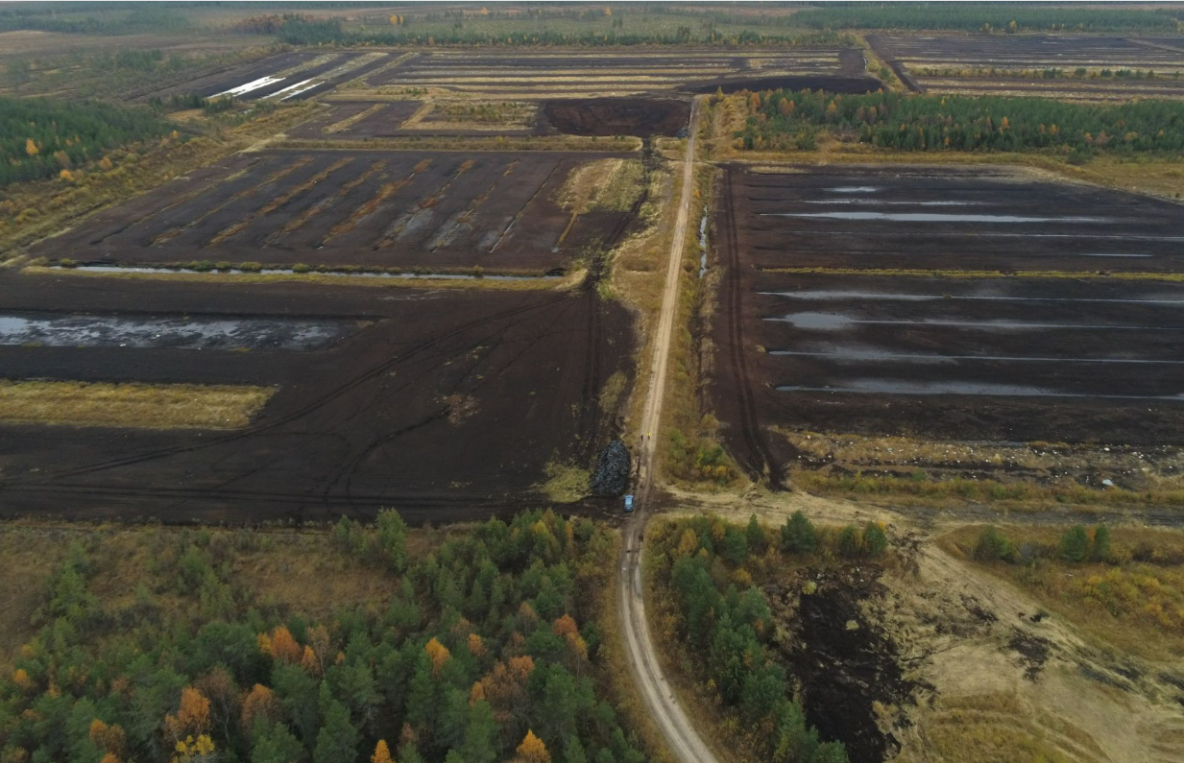
Komppasuon tapaustutkimus
Turvetuotantokäytöstä poistuneelle Komppasuolle laadittiin ennallistamis- ja jatkokäyttösuunnitelmaa
MERLIN-hankkeen ja alueen omistajan Neovan yhteistyönä – Syke mukana arvoperustaisen ajattelun testaamisessa
Tavoitteena pohtia
Minkälaisia eri vaihtoehtoja alueen jatkokäytölle voisi olla?
Minkälaisia vaikutuksia vaihtoehdoilla on?
Mitä asioita suunnittelussa pitää erityisesti ottaa huomioon?
Tavoitelähtöinen prosessi yhdessä sidosryhmien kanssa
Sidosryhminä mm. lähialueen asukkaita ja yhdistyksiä
Lähde: https://tapio.fi/tiedotteet/komppasuon-turvetuotantoalueelle-rakennetaan-kosteikkoja-palautetaan-suokasvillisuutta-ja-metsitetaan/

Slide 21
Työpaja sidosryhmien kanssa
Pohjaksi oli asiantuntijoiden yhteistyönä luotu alustava tavoitehierarkia turvetuotannosta poistuvien maa-alueiden uusille maankäyttömuodoille
Työpajassa hierarkiasta keskusteltiin ja kysyttiin sidosryhmiltä, ovatko kaikki Komppasuon kannalta relevantit tavoitteet mukana tavoitehierarkiassa
Seuraavassa vaiheessa kysyttiin, mitkä tavoitteet tulisi erityisesti ottaa huomioon Komppasuon jatkokäytön suunnittelussa?
Mentimeter-kysely, jossa osallistujat arvioivat, kuinka tärkeää on eri tavoitteiden huomioon ottaminen
Lopuksi keskusteltiin, kuinka hyvin tärkeimmiksi koetut tavoitteet tulevat huomioon otetuksi alustavassa suunnitelmavaihtoehdossa?
Vaikka varsinaista monitavoitearviointia ei tehty, niin keskustelu auttoi suunnittelijoita jatkomuokkaamaan suunnitemaa, niin että eri sidosryhmien tavoitteet tulevat paremmin mukaan suunnitteluun

Slide 22
Tavoitehierarkia turvetuotannosta poistuvien maa-alueiden uusille maankäyttö-
muodoille
Ilmastonmuutoksen hillintä
Kasvihuonekaasupäästöjen vähentäminen
Hiilen sidonta
Ympäristö-vaikutukset
Luonnon moni-muotoisuuden edistäminen
Kasvillisuuden (myös vesikasvit) monimuotoisuus
Eläimistön (hyönteiset, nisäkkäät, linnut, kalat, jne.) monimuotoisuus
Kuormituksen (typpi, fosfori, hiili, kiintoaine) vähentäminen
Vesien tilan parantaminen
Haitta-aineiden (mm. metallit) vähentäminen
Vesien korkeuksien ja virtauksien hallinta
Toimenpiteiden kokonaisvaltainen arviointi
Keräilyn (marjastus, sienestys, yms.) ja metsästyksen edistäminen
Sosiaaliset vaikutukset
Virkistyskäyttömahdol-lisuuksien parantaminen
Luontomatkailun ja retkeilyn edistäminen
Luontokokemus (maisema ja henkiset/kulttuuriarvot)
Elinkeinojen edistäminen
Työllisyyden edistäminen
Porotalouden/maatalouden toimintaedellytykset
Hierarkiaa voidaan hyödyntää eri maankäyttömuotojen vaikutusten tunnistamisessa
Puuntuotanto
Taloudelliset vaikutukset
Tuotannon lisääminen
Uusiutuva energia (Bio-/aurinkoenergia)
Muu tuotanto (esim., vilja, rahkasammal, jne.)
Kustannusten hillintä (ml. tuet)
Kustannusten (perustaminen/tuotanto/ylläpito) vähentäminen
Tuet toimenpiteen toteuttamiseen (kompensaatio, yms.)

Slide 23
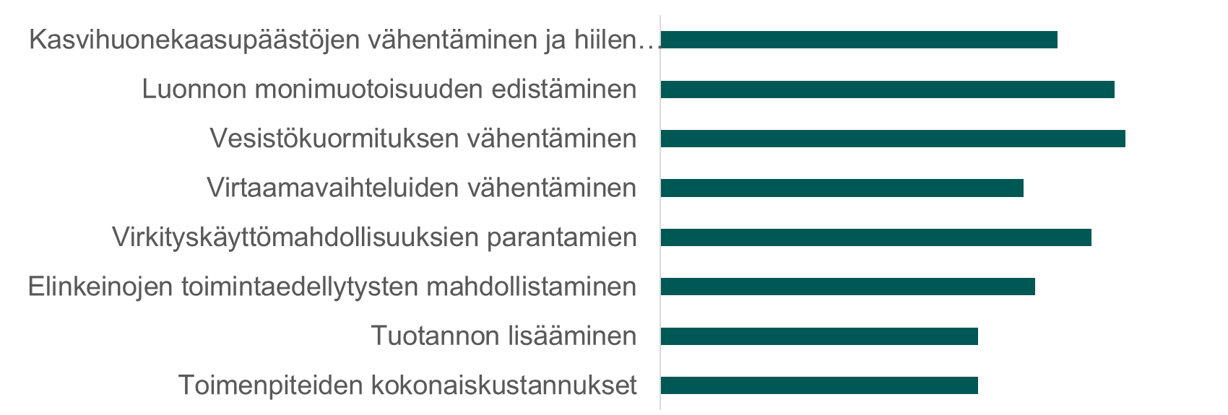
Mentimeter-kyselyn tulokset
Mitä seuraavista tavoitteista tulisi erityisesti ottaa huomioon Komppasuon jatkokäytön suunnittelussa?
3.5
4.0
4.1
3.2
3.8
3.3
2.8
2.8

Slide 24
Jäsennelty arviointiprosessi Miehonsuo-Turvesuon jatkokäyttövaihtoehtojen monihyötyinen tarkastelu

Slide 25
Miehonsuo-Turvesuon tapaustutkimus
Pääosin Oulun kaupungin omistama käytöstä poistuva turvetuotantoalue noin 20 km Oulun itäpuolella
Alueella useita erityyppisiä suolohkoja
Toimenpiteiden soveltuvuus vaihtelee lohkoittain
Osa lohkoista yksityisten omistuksessa
Tarvitaan tukea parhaan toimenpidekokonaisuuden löytämiseksi
Kaupungin intresseissä löytää kaupunkilaisia palvelevia käyttömuotoja alueelle
Eri näkökulmia: ilmasto, virkistyskäyttö, luonnon monimuotoisuus, vesien tila
Testattiin järjestelmällistä tavoitelähtöistä lähestymistapaa käytännön tapaustutkimuksessa
Kolmen työpajan sarja, jossa mukana Oulun kaupungin eri yksiköiden edustajia, Syken ja Luke tutkijoita sekä Turveruukin, Tapion ja Metsähallituksen edustajia

Slide 26
Tavoitelähtöinen prosessi
Prosessin tavoitteena
Antaa yleiskuva ja keskustella alueen ominaispiirteistä ja mahdollisuuksista erilaisille jälkikäyttötoimenpiteille
Keskustella, mitkä ovat parhaita toimenpiteitä eri näkökulmissa
Lisätä ymmärrystä siitä, kuinka paljon eri näkökulmat poikkeavat toisistaan jälkikäyttövaihtoehtojen suhteen
Sopia jatkotarkasteluista ja siitä, miten SysteemiHiili-hanke voi niitä tukea
Hyödynnettyjä menetelmiä
Tavoitelähtöinen lähestymistapa eri suolohkojen tarkasteluun
Taulukot, joilla esiteltiin eri toimenpiteiden suuntaa-antavia vaikutuksia eri tavoitteisiin sekä pitkällä että lyhyellä aikavälillä
Näkökulmatarkastelut, joiden avulla tunnistettiin parhaita toimenpiteitä eri näkökulmista
Tuotoksena jatkokäyttöehdotus alueelle

Slide 27
Tavoitelähtöinen lähestymistapa – Miehonsuo-Turvesuo
TAVOITTEET
Minkä tavoitteiden edistämistä pidetään tärkeänä?
VAIHTOEHDOT
Mitä eri jatkokäyttövaihtoehtoja tarkastellaan eri lohkoilla?
Onko jatkokäyttömuotoja, jotka eivät voi tulla kyseeseen?
VAIKUTUKSET
Mitkä ovat vaihtoehtojen vaikutukset ja toteutettavuus eri tavoitteiden suhteen?
Mitkä ovat suurimmat erot vaihtoehtojen välillä?
NÄKÖKULMAT JA PAINOTUS
Mitä eri tavoitteita korostetaan jatkokäyttömuotojen valinnassa?
SYNTEESI TULOKSISTA
Kuinka tärkeinä eri tavoitteita pidetään eri näkökulmista katsottuna?
Mitkä ovat parhaat jatkokäyttömuodot eri lohkoilla eri näkökulmista katsottuna?
Syntyikö yhteinen näkemys siitä, mikä on kokonaisuutena paras ratkaisu?
SIDOSRYHMÄT
Mitkä ovat tärkeimmät sidosryhmät?
Keitä on tarpeen osallistaa mukaan prosessiin?
LOHKOT
Miten suon eri osat (lohkot) eroavat toisistaan?
Mitkä ovat eri lohkojen ominaispiirteet?
VIESTINTÄ
Miten ja kenelle tuloksista viestitään?
Keitä otetaan mukaan jatkosuunnitteluun?
Mihin tavoitteisiin jatkokäyttömuodon valinnalla voi olla vaikutusta?

Slide 28
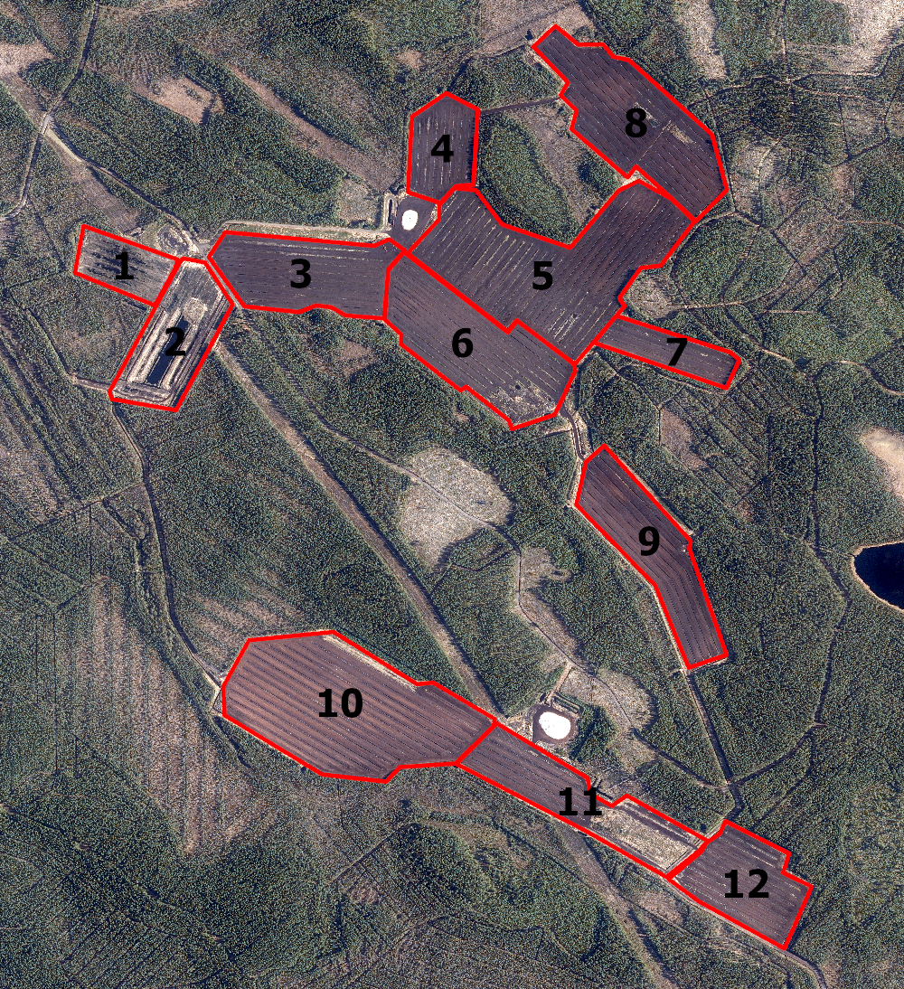
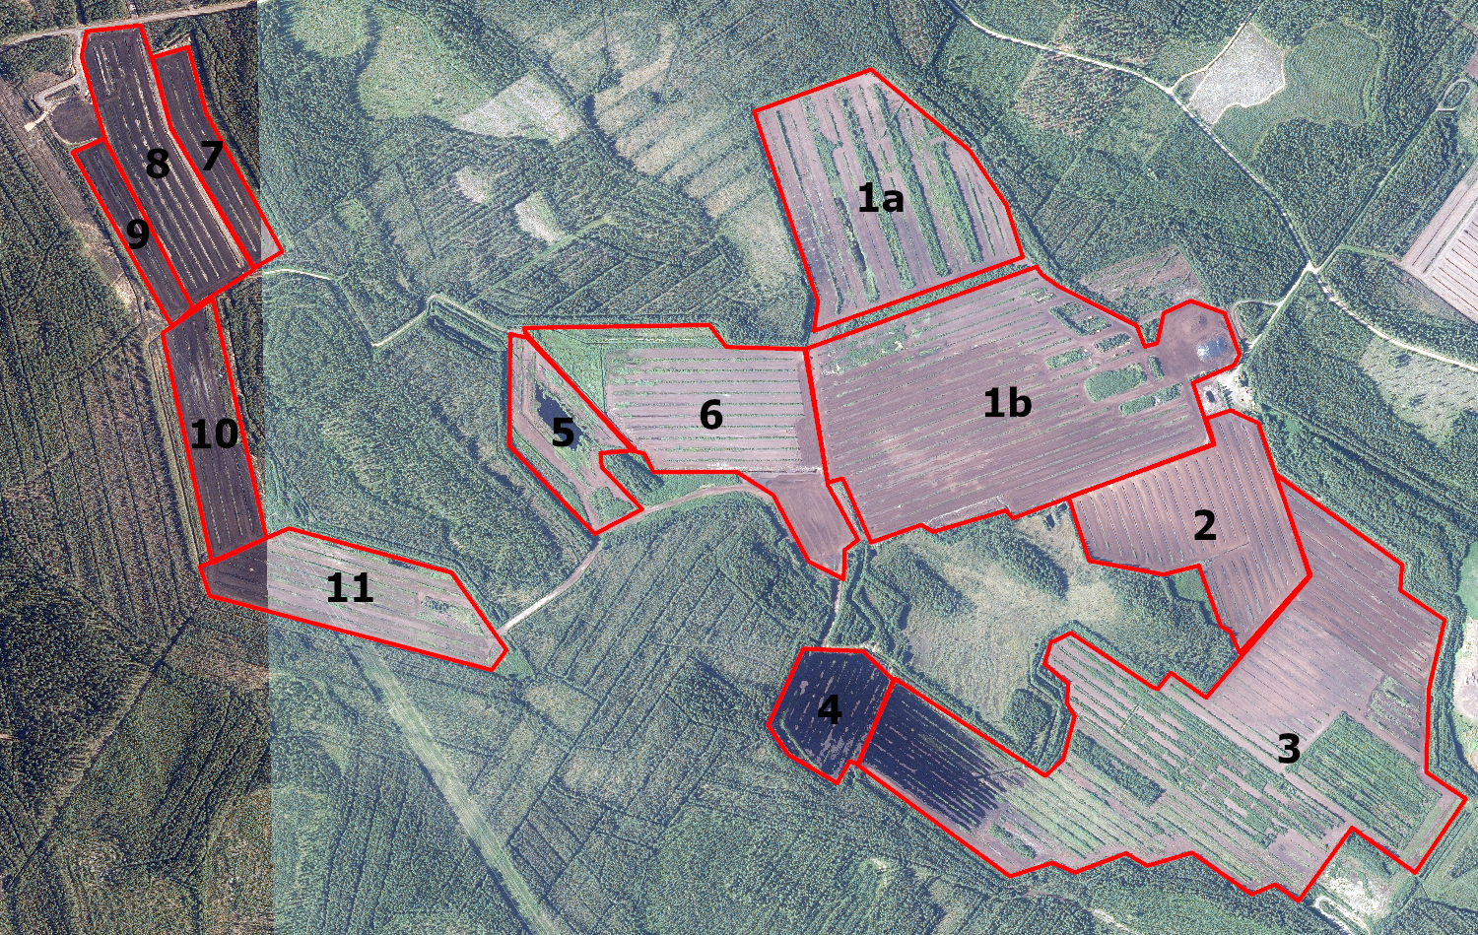
Ongelman jäsentely
Turvesuo
Maaston ominaispiirteiden perusteella tunnistetut suolohkot
12 erityyppistä lohkoa kummallakin suolla
Tunnistetut näkökulmat:
Ilmastoa painottava näkökulma
Monimuotoisuutta painottava näkökulma
Virkistyskäyttöä painottava näkökulma
Vesistöjä painottava näkökulma
Tarkastellut toimenpidevaihtoehdot kullakin lohkolla:
Metsitys: aktiivinen metsien kasvatus
Vettäminen: vesienohjaus tai -pidätys tietylle alueelle siten, että alueelle syntyy märkää/avovesipintaa
Luontainen kasvittuminen: kasvitetaan esim. tuhkalannoituksen avulla, mutta ei suoraan yritetä saada tietynlaista kasvillisuutta
Uudelleen soistaminen: Vaikea ja kallis toimenpide
Miehonsuo

Slide 29
Toimenpiteiden suuntaa-antavat vaikutukset
Lyhyellä aikavälillä: 0–5 vuotta, kenoviivan vasemmalla puolella
Keskipitkällä aikavälillä: 6–25 vuotta, kenoviivan oikealla puolella
Molemmat verrattuna siihen, että ei tehdä mitään
Toimenpide Tavoite | Metsittä-minen (koivu tai mänty) (lyhyt/keskip.) | Vettäminen ja uudelleen-soistaminen (lyhyt/keskip.) | Luontainen kasvittu-minen (lyhyt/keskip.) | Aurinko-voima (lyhyt/keskip.)
Ilmastonmuutoksen hillintä | – /↑ | – /↑ | – /↑ | ↑↑/↑↑
Luonnon monimuotoisuuden edistäminen | – /↑ | ↑/↑↑ | ↑/↑ | ↓/ – ?
Vesistökuormituksen vähentäminen | ↓/↑ | ↓/↑ | ↑/↑ | ↓/ –
Virkistyskäyttömahdollisuuksien parantaminen | – /↑ | ↑/↑↑ | ↑/↑ | ↓↓/↓↓
Kustannukset (€/ha) | 500-2000 | 0-10 000 | 500 | €€€
↑ / ↑↑ = Toimenpide edistää tavoitetta (↑↑ = merkittävästi)
↓ / ↓↓ = Toimenpide heikentää tavoitetta (↓↓ = merkittävästi)
– = Toimenpiteellä ei ole juuri vaikutuksia tavoitteeseen
? / ?? = Arviointiin liittyy epävarmuuksia (?? = suuria)

Slide 30
Näkökulmien pääasialliset erot
Ilmasto: vettämisen sijaan tulisi uudelleen soistaa (pitkällä aikavälillä parempi)
Myös vettämisen jälkeen voidaan edistää suokasvillisuuden kehittymistä kohti uudelleensoistumista
Monimuotoisuus
Luonnollinen kasvittuminen siten, että vettyminen/soistuminen sallitaan
Uudelleensoistumisen maksimoiminen ohjaamalla vesiä ympäröiviltä alueilta
Lisäksi vettämistä jonnekin
Myös muuten monia eri jälkikäyttömuotoja mosaiikkimaisesti: riistatiheiköt jne.
Vesistö: alajuoksulle uudelleensoistaminen tai vettäminen
Virkistys: luontopolut, esittelyt, kokeilut
Saavutettavuuden näkökulmasta etenkin Turvesuo keskeinen

Slide 31
Prioriteettitoimenpiteet eri näkökulmista
Paras toimenpide riippuu siitä, mitä virkistyskäyttömuotoa priorisoidaan

Slide 32
Tuotoksena jatkokäyttö-ehdotus alueelle (Tässä ehdotus Miehonsuolle, ja vastaava ehdotus tehtiin Turvesuolle)

Slide 33
Maa- ja metsätalous-toimenpiteiden kokonaisvaltainen arviointi Tilakorttien ja monitavoitearvioinnin soveltaminen

Slide 34
Maa- ja metsätaloustoimenpiteiden kokonaisvaltainen arviointi
Maa- ja metsätaloustoimenpiteillä usein vaikutuksia moniin eri tavoitteisiin:
Mm. maaperän kasvukunto, monimuotoisuus, veden pidättäminen, vesistökuormitus, hiilitase ja ilmastonmuutokseen sopeutuminen
SysteemiHiili-hankkeessa luotiin tietokortteja toimenpiteistä
Mukana mm. kuvaus toimenpiteistä ja yleispiirteinen arvio hyödyistä sekä haasteista
Toimenpiteistä on laadittu myös erilliset vertailutaulukot
Nopea yleiskuva eri toimenpiteiden hyödyistä
Esimerkinomaisesti tehtiin monitavoitearviointi kokonaisvaikutuksista
Mahdollisuus painottaa eri tavoitteita sen mukaan, kuinka tärkeänä pitää asiaa

Slide 35
Tietokortit – Maa- ja metsätaloustoimenpiteiden kestävyyden arviointi
Esimerkkeinä “Jatkuva kasvatus” sekä “Kevennetty muokkaus ja suorakylvö”
https://vesi.fi/aineistopankki/tietokortit-kestavan-maa-ja-metsatalouden-toimenpiteista-vesien-suojelemiseksi/

Slide 36
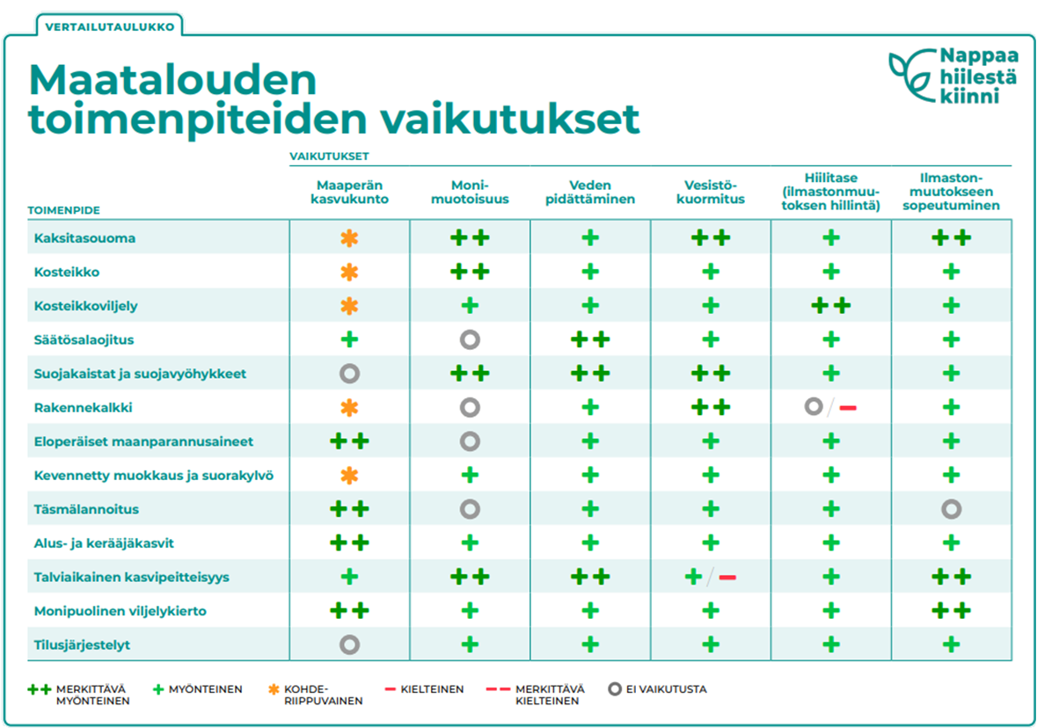
Vertailutaulukko – Yhteenveto tietokorteista

Slide 37
Esimerkki monitavoitearvioinnista toimenpiteiden kokonaisvaikutusten arvioinnissa – Vaihe 1
Vaihe 1: Arvioidaan toimenpiteitä eri kriteerien suhteen
(Asteikko: 2 = Merkittävä myönteinen vaikutus (++), 0 = Ei vaikutusta)

Slide 38
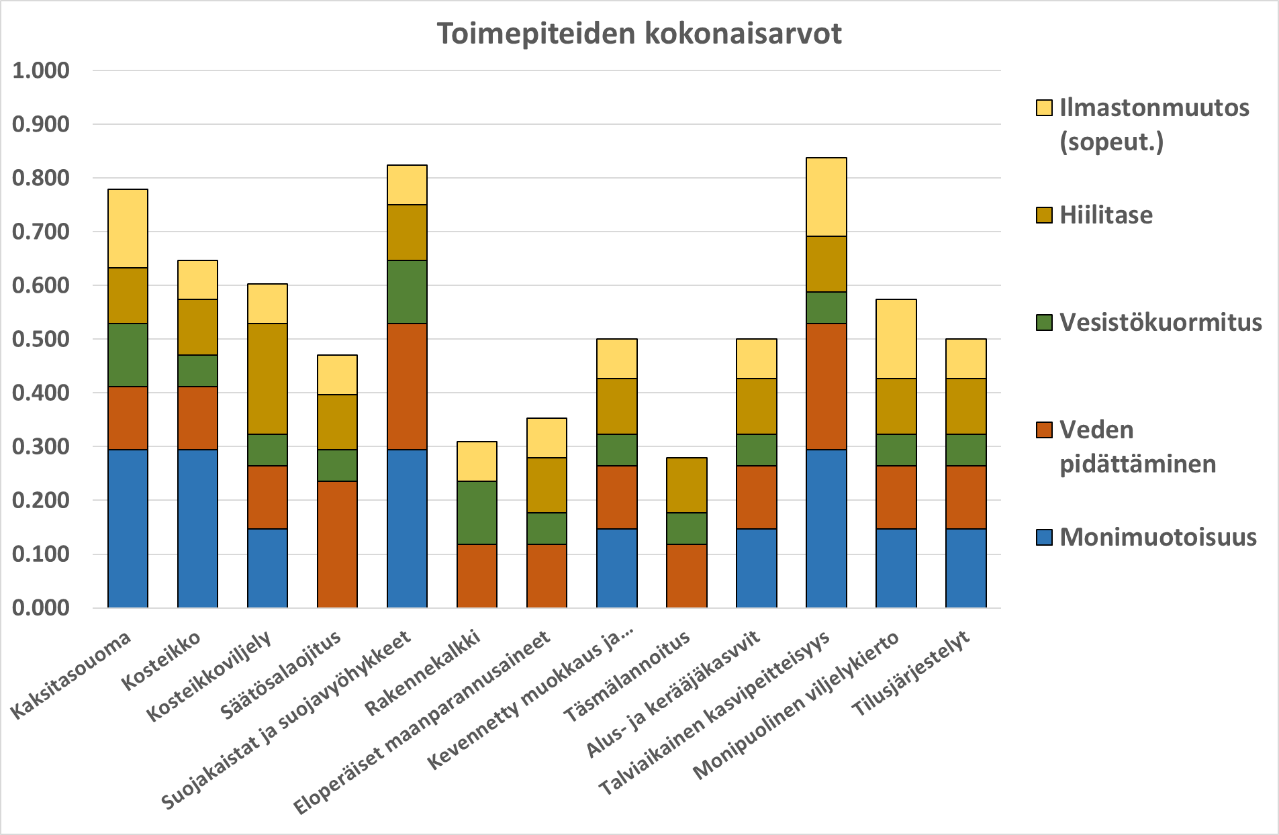
Esimerkki monitavoitearvioinnista toimenpiteiden kokonaisvaikutusten arvioinnissa – Vaihe 2
Vaihe 2: Määritetään pistearvot, jotka muunnetaan painoarvoiksi siten, että kriteerien painoarvojen summa on 1
Tuloksena toimenpiteiden kokonaishyvyyttä kuvaavat pylväät:
Jaettu osiin sen mukaan, miten kokonaisarvo muodostuu eri tavoitteista
Kokonaisarvot riippuvat siitä mitä tavoitteita pidetään tärkeimpinä (esim. tässä esimerkissä monimuotoisuutta painotettu eniten)

Slide 39
Prioriteettivaluma-alueiden tunnistaminen Kiurujoen valuma-alueen indeksipohjainen hotspot-tarkastelu

Slide 40
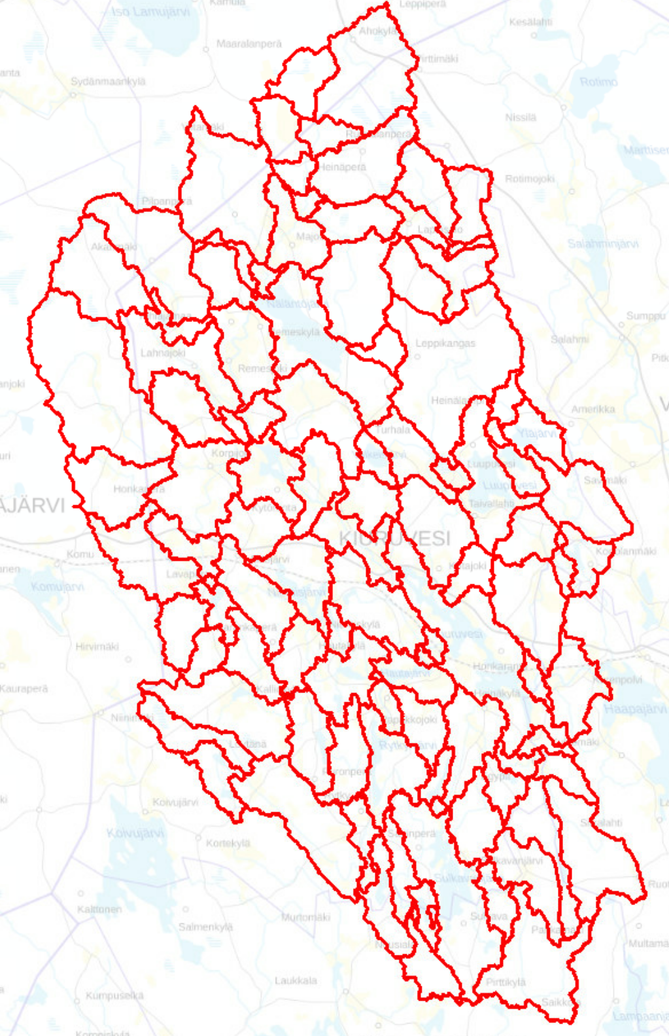
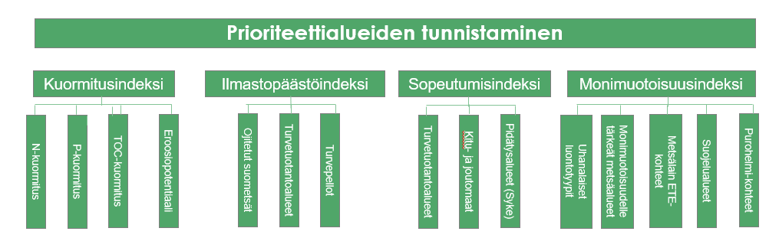
Valuma-alueiden hotspot-tarkastelu P-Savossa Kiurujoella
Kullekin osavaluma-alueelle (106 kpl) on laskettu neljä indeksiä
Kuormitusindeksi: Missä vesistökuormitus on suurinta?
Ilmastopäästöindeksi: Missä on suurin potentiaali maankäytön ilmastopäästöjen vähentämiselle?
Sopeutumisindeksi: Missä on suurin potentiaali ilmastonmuutokseen sopeutumiselle?
Monimuotoisuusindeksi: Missä luonnon monimuotoisuus on suurinta?
Kukin indeksi muodostuu 3–7 paikkatietopohjaisesta indikaattorista
Indikaattorien arvot skaalattu välille 0–1 (pienin arvo 0 ja suurin arvo 1)
Asiantuntijat määrittivät indikaattoreille painoarvot
Tuloksena osavaluma-alueiden suhteellisia eroja kuvaavat indeksiarvot
Indeksit lasketaan standardisoitujen kriteerien painotettuna keskiarvona
Kiurujoen valuma-alue
Valuma-alueen pinta-ala 1 419 km2
Ojitettujen turvemaiden metsiä 37 %
Notes:
0-1 välille skaalaamisesta seuraa se, että indikaattorien painotuksessa otettava huomioon vaihteluvälit

Slide 41
Indikaattorien painotus
Tarkastelussa käytetyt painoarvot (alustavat)
Ensimmäisessä vaiheessa kaikki indikaattorit skaalataan välille 0–1 (0 = huonoin ja 1 = paras arvo
→ Osavaluma-alueille järjestys ja suhteelliset erot yhdenmukaisella tavalla, mutta ”hävitetään” myös informaatiota
Tarvitaan vaihe, jossa kunkin indikaattorin kohdalla otetaan kantaa merkittävyyseroon huonoimman ja parhaimman osavaluma-alueen välillä
Esimerkki: indikaattori A: min 10 t€ ja max 50 t€
indikaattori B: min 5 M€ ja max 10 M€
Jos molemmat indikaattorit skaalataan arvovälille 0–1, niin arvonlisäys 0→1 saadaan indikaattorin A kohdalla muutoksella 10 t€ → 50 t€, mutta indikaattorin B kohdalla muutoksella 5 M€ → 10 M€
Mikäli indikaattoreille annetaan sama paino, niin 40 t€:n muutos indikaattorissa A on yhtä arvokas kuin 5 M€:n muutos indikaattorissa B
→ Tasapainotus on lähtökohtaisesti virheellinen tapa, sillä se ei ota huomioon vaikutuseroa
Tarkastelussa käytetyt painoarvot (alustavat)
Kuormitusindeksi
muuttuja | pistearvo | painotus
N-kuorma | 50 | 0,19
P-kuorma | 100 | 0,37
TOC-kuorma | 100 | 0,37
Eroosiopotentiaali | 20 | 0,07
 | yht | 1,00
Ilmastopäästöindeksi
muuttuja | pistearvo | painotus
Suometsät | 100 | 0,50
Turvetuotantoalueet | 60 | 0,30
Turvepellot | 40 | 0,20
 | yht | 1,00
Sopeutumisindeksi
muuttuja | pistearvo | painotus
Turvetuotantoalueet | 50 | 0,20
Vedenpalautukseen potentiaaliset kitu- ja joutomaat | 100 | 0,40
Syken työkalulla laskettujenpotentiaaliset pidätysalueet | 100 | 0,40
 | yht | 1,00
Monimuotoisuusindeksi
muuttuja | pistearvo | painotus
Luontotyypit (Cr eli äärimmäisen uhanalaiset) | 50 | 0,11
Luontotyypit (EN eli erittäin uhanalaiset) | 50 | 0,11
Luontotyypit (VU eli vaarantuneet) | 50 | 0,11
Monimuotoisuudelle tärkeät metsäalueet | 100 | 0,22
Olemassaolevat suojelualueet | 80 | 0,18
Metsälain erityisen tärkeät elinympäristöt | 25 | 0,05
Hyvälaatuiset purohelmi-kohteet | 100 | 0,22
 | yht | 1,00

Slide 42
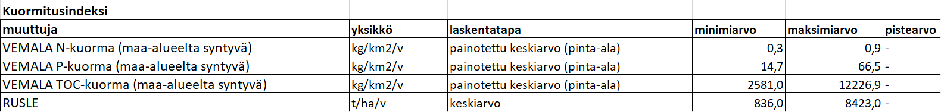
Vaihteluvälien ottaminen huomioon painotuksessa
SWING-menetelmä
Ajattele, että kaikkien indikaattorien arvot ovat huonoimmalla tasollaan.
Valitse indikaattori, jonka arvon nostaisit ensisijaisesti parhaimmalle tasolleen, jos tavoitteena on vesistökuormituksen vähentäminen / vesien tilan parantaminen Kiurujoen valuma-alueella. Anna tälle pistearvo 100.
Jatka samalla logiikalla ja vertaa seuraavaksi tärkeimmän indikaattorin arvojen vaihteluvälin merkitystä tärkeimmäksi arvioituun ja anna pisteitä välillä 0–100.
Lopulliset painot saadaan normeeraamalla indikaattoreille annettujen pisteiden summa yhdeksi.

Slide 43
SWING-menetelmä voi olla kognitiivisesti haastava
Painoarvojen määrittämisen helpottamiseksi on kehitetty visuaalinen tekniikka (Marttunen ym. 2019).
Arvioi ensiksi indikaattorin (esim. fosforikuormituksen, typpikuormituksen ja orgaanisen hiilen kuormituksen) tärkeyttä/merkitystä vesien tilalle Kiurujoen vesistöalueella
Arvioi sen jälkeen kuinka suuri ero min- ja max-arvon välillä esim. tärkeimmäksi arvioidun indikaattorin suhteen? Kuinka muiden indikaattorienvälillä olevat ero suhteutuvat tähän eroon, ovatko suurempia vai pienempiä?
ERO VAIKUTUKSESSA VALUMA-ALUEIDEN VÄLILLÄ
Indikaattorin painoarvo kasvaa
100
Suuri
Indikaattori x
Indikaattori y
Kohta-
lainen
~30–50
Pieni
Pieni
Kohtalainen
Suuri
INDIKAATTORIN TÄRKEYS VESIEN TILALLE

Slide 44
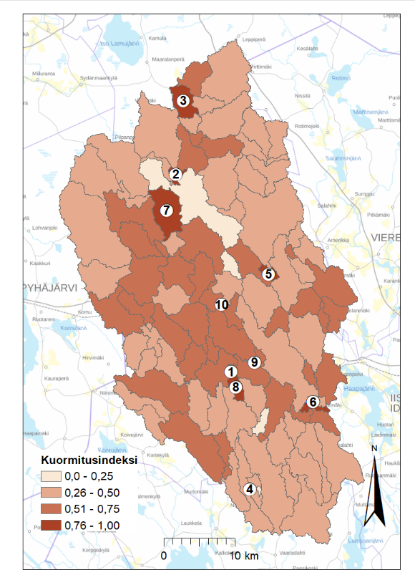
Vesistökuormitusindeksi
Kuvaa osavaluma-alueella syntyvää vesistökuormitusta
Fosforin, typen ja orgaanisen aineen kuormitus WSFS-Vemala kuormitusmallista
Eroosiopotentiaalin arviointiin hyödynnetty Rusle-eroosiomallia
Indikaattorien painoarvot
P-kuormitus 0,37
N-kuormitus 0,19
TOC-kuormitus 0,37
Eroosiopotentiaali 0,07

Slide 45
Monitavoitearvioinnin oppeja indeksitarkasteluihin
Vältettävä päällekkäisyyksiä indikaattoreissa
Vaarana tuplalaskenta, tiettyjen ominaispiirteiden ylikorostaminen
Indikaattorien välisten korrelaatioiden tarkastelut
Indikaattorien painotus on keskeinen vaihe
Tasapainotus voi houkuttaa, mutta on lähtökohtaisesti virheellinen tapa
Vaarana vähäisten vaikutusten ylikorostaminen tai merkittävien vaikutusten aliarviointi
Vaikutuserojen huomiointi olennaista
Erilaisten vaihtoehtojen tarkasteluissa helpompaa ja intuitiivisempaa kuin indeksien muodostamisessa
Kokonaisindeksi ja näkökulmat
Punainen lanka indeksien yhdistämisessä
Tulosten havainnollinen esittäminen
Pylväskaaviot: yleiskuva syistä, miksi jokin alue on muita huonompi/parempi
Herkkyystarkastelut
Lähtötietoihin liittyy epävarmuuksia ja painoarvoihin subjektiivisuutta

Slide 46
Turve-Arvi Työkalu entisten turvetuotantoalueiden jatkokäyttövaihtoehtojen arviointiin

Slide 47
Taustaa työkalun kehitykselle
Turvetuotannosta poistuneet alueet ovat usein yksityisten omistamia ja olleen esim. turvetuotantoyhtiöllä vuokralla
Mitä tehdä alueille kun turvetuotanto lakkaa?
Kehitettiin Turve-Arvi-työkalu (https://turvearvi.syke.fi)
Turve-Arvin nettipohjainen käyttöliittymä
Käyttäjä syöttää työkaluun oman alueensa ominaispiirteet (esim. turpeen paksuus, alusmaalaji, happamuus, jne.)
Työkalu antaa arvion eri jatkokäyttömuotojen soveltuvuudesta
Taulukko, jossa soveltuvuus eri ominaispiirteiden perusteella ja kokonaisarvio soveltuvuudesta
Taulukon solua klikkaamalla saa lisätietoa arvion perusteluista
Soveltuvia jatkokäyttömuotoja voi vertailla monitavoitteisesti
Taulukko, jossa jatkokäyttömuotojen vaikutukset eri tavoitteiden suhteen
Painottamalla tavoitteita omien näkemysten suhteen saadaan näkemysten mukainen kokonaisarvio toimenpiteen hyvyydestä

Slide 48
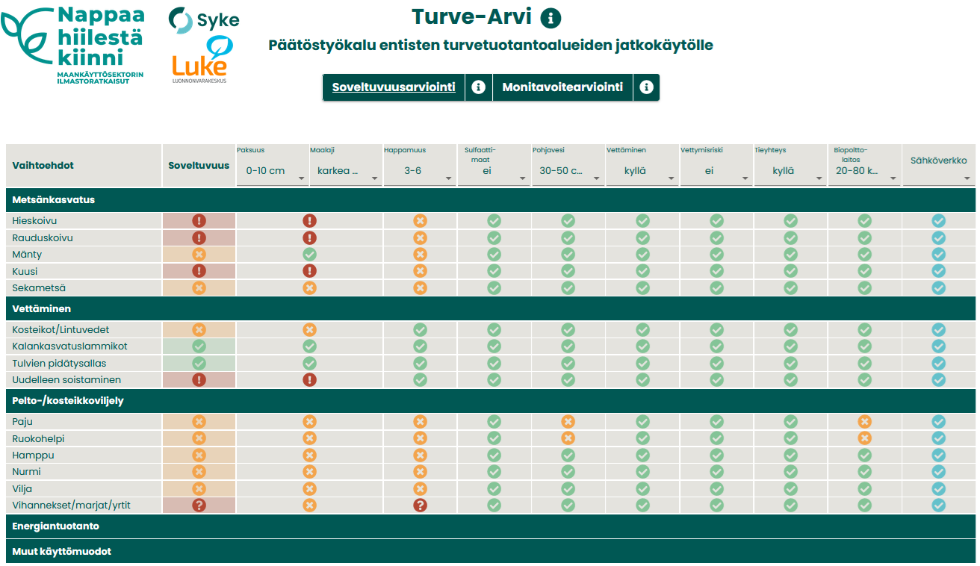
Soveltuvuusarviointi
Riveillä eri vaihtoehdot
Sarakkeissa arvio vaihtoehdon soveltuvuudesta kunkin eri ominaisuuden suhteen
turvearvi.syke.fi
https://turvearvi.syke.fi

Slide 49
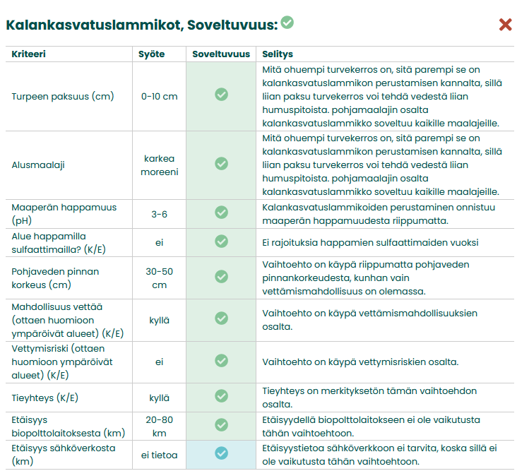
Lisätietoikkuna soveltuvuusarvioinnin perusteista
turvearvi.syke.fi

Slide 50
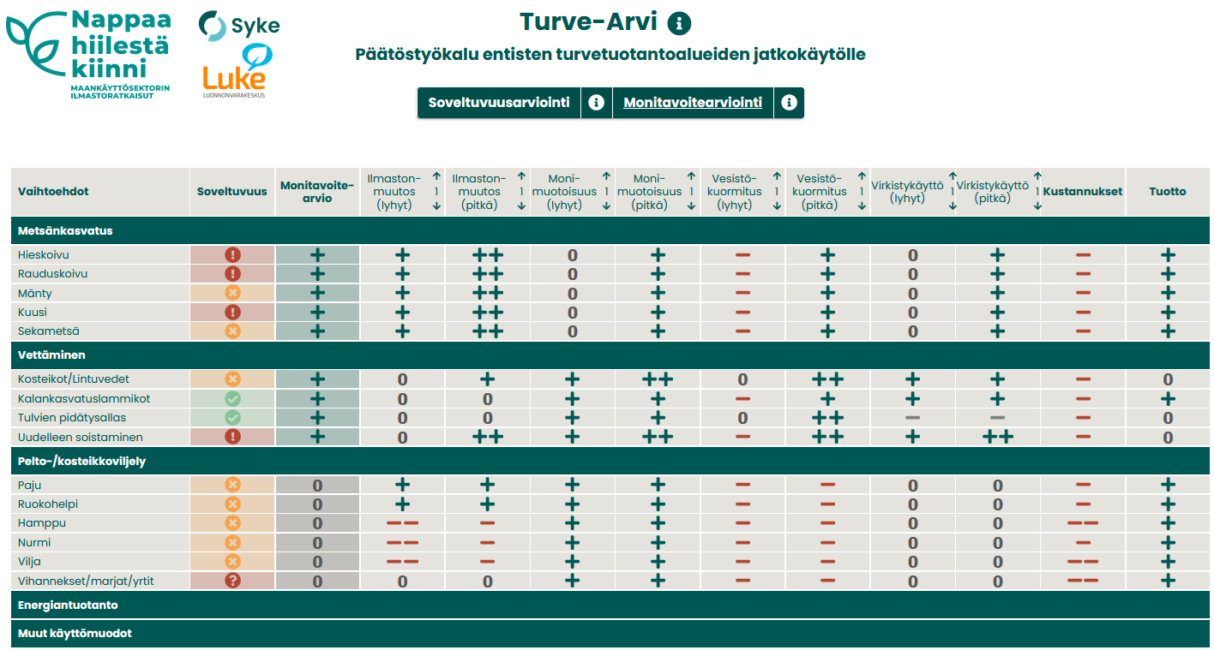
Monitavoitearviointi
Riveillä eri vaihtoehdot
Sarakkeissa arvio vaihtoehdon kokonaisvaikutuksista sekä vaikutuksista eri kriteereihin
turvearvi.syke.fi
https://turvearvi.syke.fi

Slide 51
Monitavoitearviointi + metsänkasvumalli + GIS Kiuruveden metsän-hakkuuvaihtoehtojen monitavoitearviointi

Slide 52
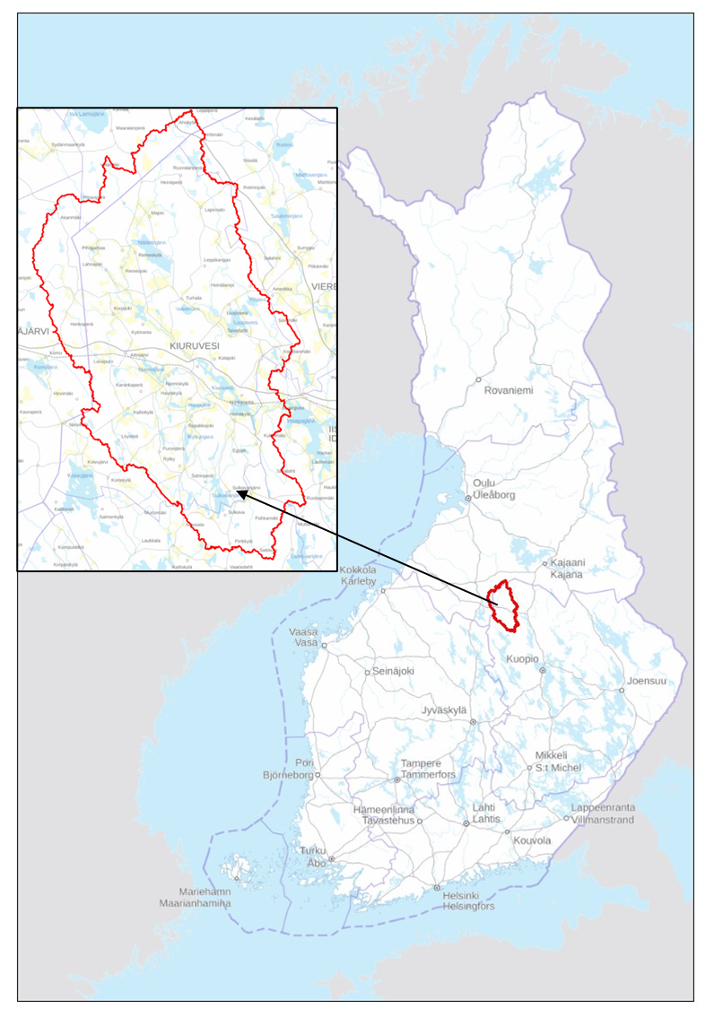
Kiuruveden metsänhakkuuvaihtoehtojen monitavoitearviointi
Tavoitteena tunnistaa hakkuiden vaikutukset eri tavoitteisiin
Paikkatietoaineistoja hyödyntäen tunnistettu vesistöille, virkistyskäytölle, ja monimuotoisuudelle herkät alueet
Mallinnettu mahdollisia kestäviä hakkuumääriä, jos herkillä alueilla ei tehdä päätehakkuita
Laskettu PREBAS-mallin eri skenaarioilla kestävät hakkuumäärät eri herkkyysasteisilla rajauksilla
Arvio siitä, kuinka paljon herkkiä alueita voidaan rajata pois, jos halutaan säilyttää tietty hakkuutaso
Lopuksi herkillä alueilla tarkastellaan, mitkä näistä sopivat jatkuvaan kasvatukseen

Slide 53
Vaiheittainen arviointiprosessi
Mallinnetaan paras hakkuustrategia PREBAS-mallilla perustuen
tuottoon
hiilen sidontaan
Näillä alueilla tasaikäiskasvatus perustuen saatuun strategiaan
Monitavoitteisten GIS-tarkastelujen avulla tunnistetaan “herkät” alueet, joilla hakkuut aiheuttavat eniten haittaa
monimuotoisuudelle
virkistyskäytölle
veden laadulle
Ei-herkät
alueet
Tunnistetaan alueet, jotka ovat käypiä jatkuvaan kasvatukseen perustuen
puulajeihin
puiden ikäjakaumaan
maaperän tyyppiin
Jatkuva kasvatus
Käyvät alueet
Herkät alueet
Ei tehdä mitään (suojelu)
Ei-käyvät alueet

Slide 54
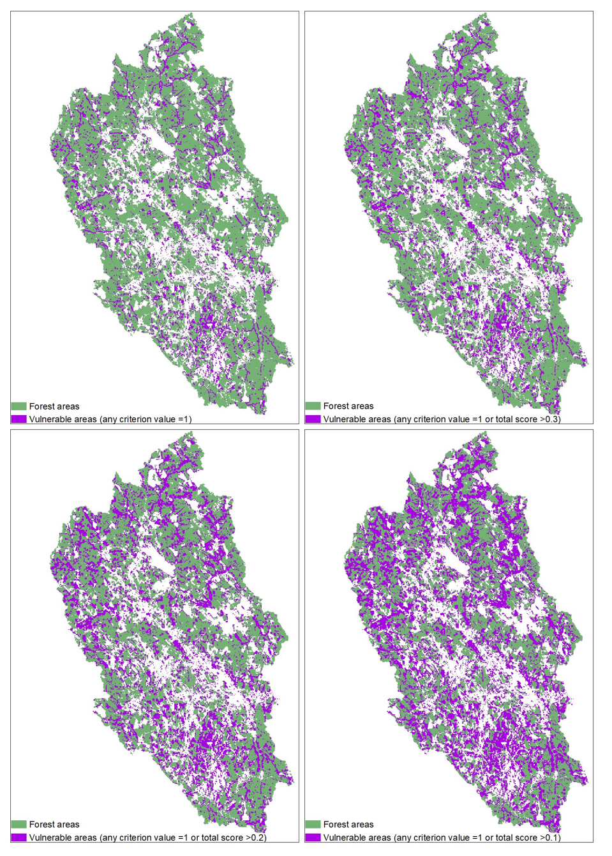
Hakkuutasojen vertailu
Alue jaettiin 100m*100m -kokoisiin ruutuihin
Jokaisessa ruudussa laskettiin kokonaisindeksi herkkyydelle perustuen monimuotoisuuteen, etäisyyteen virkistyskäyttökohteista ja vesistövaikutuksiin: 1 = erittäin herkkä, 0 = ei lainkaan herkkä
Vertailtiin mahdollisia hakkuutasoja eri kokonaisindeksin kynnysarvoilla (0.3, 0.2, 0.1)

Slide 55
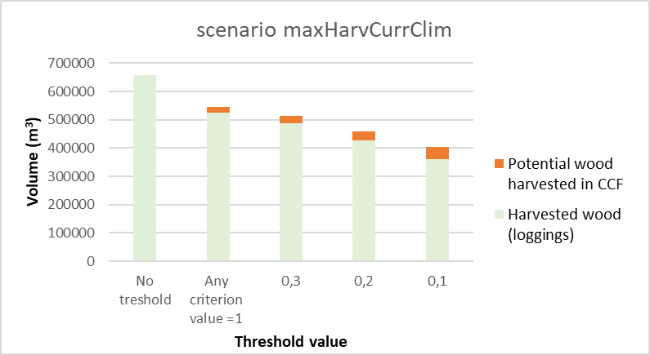
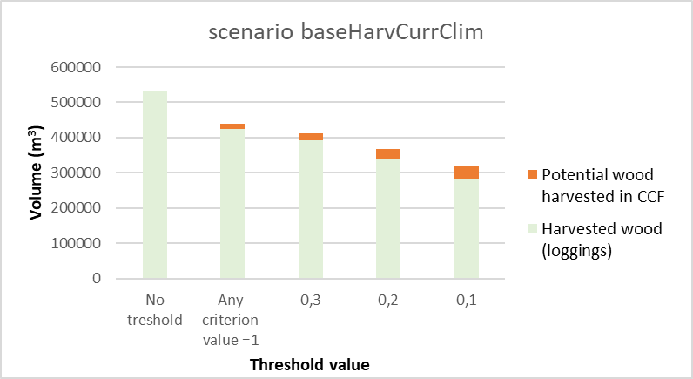
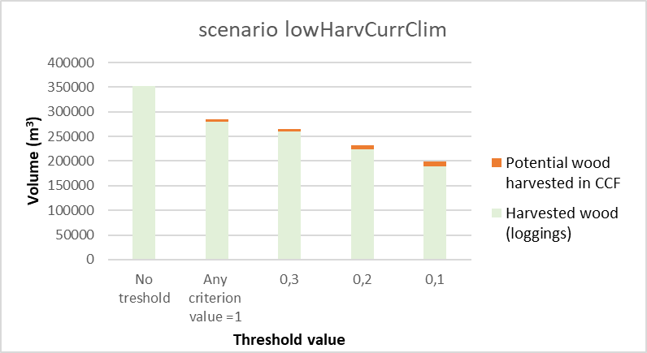
Alueellisten hakkuutasojen arviointi
Nykyään hakkuut yhteensä noin 530 000 m³
Herkkien alueiden rajauskynnyksellä 0.3 voidaan saavuttaa lähes sama hakkuutaso, mikäli hakkuita lisätään 20% ei-herkillä alueilla ja sovelletaan jatkuvaa kasvatusta sille soveltuvilla alueilla
Tiukemmilla rajauksilla hakkuumääristä voidaan joutua tinkimään

Slide 56
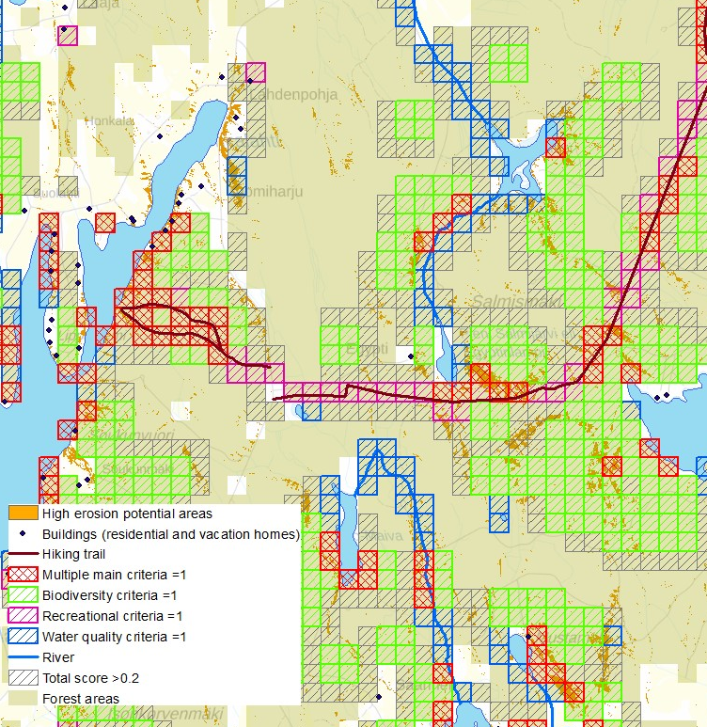
Tukea paikalliseen suunnitteluun
Karttatarkasteluilla tunnistetaan herkät alueet (100m*100m -ruudut)
Herkät ruudut tunnistettu sekä yksittäisten tavoitteiden että kokonaisvaikutusten perusteella sekä yksittäisten
Tämän perusteella pohditaan hakkuiden kohdentamista ei-herkille alueille

Slide 57
Yhteenveto ja päätelmiä

Slide 58
Kokemuksia monitavoitearvioinnista
Monitavoitearviointia voidaan soveltaa monin eri tavoin tukemaan valuma-aluesuunnittelua
Menetelmän soveltuvuus riippuu pitkälti tarkasteltavan ongelman tarpeista ja ominaispiirteistä
Menetelmää ei tarvitse soveltaa kaikessa laajuudessaan, vaan tapauskohtaisesti arvioitava, mitä osaa kannattaa hyödyntää
Soveltamisessa on tärkeää saada sidosryhmät osallistettua mukaan prosessiin
Analyysi perustuu siihen, mitä sidosryhmät pitävät tärkeänä
Mitä tiiviimmin sidosryhmät osallistetaan prosessiin, sitä sitoutuneempia ne yleensä ovat lopputulokseen
Numeeriset tulokset auttavat ymmärtämään, miksi vaihtoehdot ovat huonoja/hyviä, mutta ovat vain osa lopputulemaa
Oppimisen ja ymmärryksen kannalta itse prosessi on usein vähintään yhtä tärkeä

Slide 59
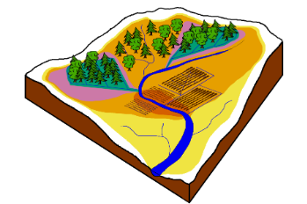
Lopuksi
Valuma-aluesuunnittelussa keskeisiä käsitteitä ovat tavoitelähtöisyys, kokonaisvaltaisuus ja monihyötyisyys
Monitavoitearviointi on potentiaalisesti hyödyllinen menetelmä valuma-aluesuunnittelussa:
Auttaa tunnistamaan ja jäsentämään asianomaisten tavoitteita
Tukee kokonaisnäkemyksen syntymistä toimenpiteistä
Edistää vuoropuhelua eri toimijoiden välillä
Tarvetta soveltamiselle ja kokemusten hankkimiselle eri tyyppisissä suunnittelutilanteissa
Lähde: https://www.vesi.fi/valuma-aluesuunnittelussa-huomioidaan-erilaisia-nakokulmia/

Slide 60
SysteemiHiili-hankkeen toimintasuosituksia
Systeemianalyyttisia menetelmiä voidaan hyödyntää laajamittaisissa tarkasteluissa, joissa etsitään ratkaisuja, jotka ovat ympäristön, talouden ja sosiaalisten vaikutusten kannalta hyväksyttäviä. Soveltamista harkittaessa on keskeistä arvioida näiden menetelmien mahdollisia soveltamistapoja sekä niiden tarjoamien hyötyjen ja tarvittavien resurssien suhdetta. Tämän perusteella voidaan valita optimaalisin menetelmä ja soveltamistapa.
Eri sidosryhmien ottaminen mukaan tarkasteluihin on tärkeää eri näkökulmien esilletuomiseksi ja yhteensovittamiseksi sekä kokonaiskuvan saamiseksi. Suunnittelussa on tärkeää tunnistaa eri toimijoiden arvoja ja tavoitteita, koska arvot ohjaavat päätöksentekoa.
Systeemianalyyttisten menetelmien tehokas käyttö vaatii vankkaa asiantuntemusta. Kokeneiden analyytikoiden osallistuminen auttaa varmistamaan menetelmien oikean soveltamisen, mikä vähentää virheiden riskiä ja edistää vastuullista käyttöä.

Slide 61
Lisätietoa esimerkkitapauksista
Komppasuon tapaustutkimus
Tapion tiedote: https://tapio.fi/tiedotteet/komppasuon-turvetuotantoalueelle-rakennetaan-kosteikkoja-palautetaan-suokasvillisuutta-ja-metsitetaan/
Artikkeli Ympäristö ja terveys -lehdessä: Ronkainen et al. (2023): Entisten turvetuotantoalueiden luontoarvojen palauttaminen ja ilmastonmuutoksen hillintä, Ympäristö ja terveys, 54(8), 38–45. http://hdl.handle.net/10138/570304
Merlin-hankkeen tietokortti: Case 14. Komppasuo peat extraction area case study. https://project-merlin.eu/cs-portal/case-study-14.html
Miehonsuo-Turvesuon monihyötyinen tarkastelu
Artikkeli Suo-lehdessä: Räsänen et al. (2023): Turvetuotantoalueiden jatkokäytön tavoitelähtöinen ja moniarvoinen suunnittelu, Suo, 74(1), 3–26. http://urn.fi/URN:NBN:fi-fe20231222156897
Maa- ja metsätalous-toimenpiteiden tietokortit
Tietokortit Vesi.fi-sivustolla: https://vesi.fi/aineistopankki/tietokortit-kestavan-maa-ja-metsatalouden-toimenpiteista-vesien-suojelemiseksi/
Kiurujoen valuma-alueen indeksipohjainen hotspot-tarkastelu
Valuma-aluesuunnittelulla kohti hiilineutraalia maankäyttöä. Luku 8: Maa- ja metsätalouden vesienhallinta- ja ilmastokestävyys – Tapaustarkastelut Pohjois-Savossa. Suomen ympäristökeskuksen raportteja 35/2023. (http://hdl.handle.net/10138/567748)
Turve-Arvi – Työkalu entisten turvetuotantoalueiden jatkokäyttövaihtoehtojen arviointiin
Turve-Arvi-työkalu: https://turvearvi.syke.fi
Työkalu on osa GTK:n Ilmastoviisaat ratkaisut turvetuotantoalueiden jatkokäyttöön -tarinakarttaa: https://storymaps.arcgis.com/stories/e596596f4aa24758aef64f0f069a99d0
Kiuruveden metsänhakkuuvaihtoehtojen monitavoitearviointi
Mustajoki et al. (2024). Combining Multi-Criteria Decision Analysis, Forest Growth Model and GIS: Case of Forest Planning in Finland. Vertaisarvioitavaksi lähetetty käsikirjoitus.

Slide 62
Systeemihiili-hankkeen tuotoksia
Raportteja ja oppaita:
Valuma-aluesuunnittelulla kohti hiilineutraalia maankäyttöä – SysteemiHiili-hankkeen tulokset. Suomen ympäristökeskuksen raportteja 35/2023. (http://hdl.handle.net/10138/567748)
SysteemiHiili: Valuma-aluesuunnittelulla kohti hiilineutraalia maankäyttöä. Tutkimushankkeen toimintasuosituksia, Suomen ympäristökeskus, 11/2023. (http://hdl.handle.net/10138/567786)
WWW-sivustoja:
Tietokortit kestävän maa- ja metsätalouden toimenpiteistä vesien suojelemiseksi (vesi.fi) (https://vesi.fi/aineistopankki/tietokortit-kestavan-maa-ja-metsatalouden-toimenpiteista-vesien-suojelemiseksi/)
SysteemiHiili-hankesivu: Ilmastotoimenpiteiden kokonaisvaltainen arviointi valuma-alueilla – Systeemianalyysillä kohti hiilineutraalia maankäyttöä (https://www.syke.fi/hankkeet/systeemihiili)

Slide 63
Monitavoitearvioinnista ja valuma-aluesuunnittelusta yleisesti
Raportteja ja WWW-sivustoja monitavoitearvioinnista
Marttunen et al. (2008). Monitavoitearviointi vuorovaikutteisessa ympäristösuunnittelussa – Menetelmä ja sen soveltamisesimerkkejä vesistöjen käytössä ja hoidossa. Suomen ympäristö, 11/2008. http://hdl.handle.net/10138/38341
Mustajoki et al. (2015). Monitavoitearvioinnin ja ongelmien jäsentelymenetelmien hyödyntäminen ympäristövaikutusten arvioinneissa. IMPERIA-hankkeen projektiraportti. https://jyx.jyu.fi/bitstream/handle/123456789/49500/5/Monitavoitearvioinnin%20ja%20ongelmien.pdf
Syken teemasivusto: Monitavoitearviointi ympäristösuunnittelun tukena. https://www.syke.fi/fi-FI/Tutkimus__kehittaminen/Tutkimusmenetelmat_ja_kokeilut/Monitavoitearviointi_ymparistosuunnittelussa
Raportteja ja WWW-sivustoja valuma-aluesuunnittelusta
Rytkönen et al. (2024). Valuma-aluesuunnittelun tiekartta vuoteen 2030. Valtioneuvoston julkaisuja, 6/2024. http://urn.fi/URN:ISBN:978-952-383-727-0
Marttunen et al. (2024). Monitavoitteinen valuma-aluesuunnittelu: Yhteenveto ohjeista, oppaista, tietotuotteista ja hankkeista. Suomen ympäristökeskuksen raportteja, 17/2024. http://hdl.handle.net/10138/575289
Vesi.fi – Valuma-aluesuunnittelun teemasivusto: https://www.vesi.fi/teemasivu/valuma-aluesuunnittelu/

